Slide 1
АРKТИК И АНТАРKТИК

Slide 2
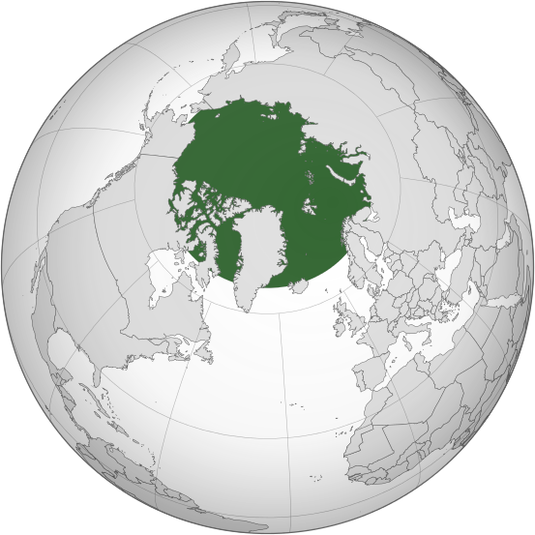
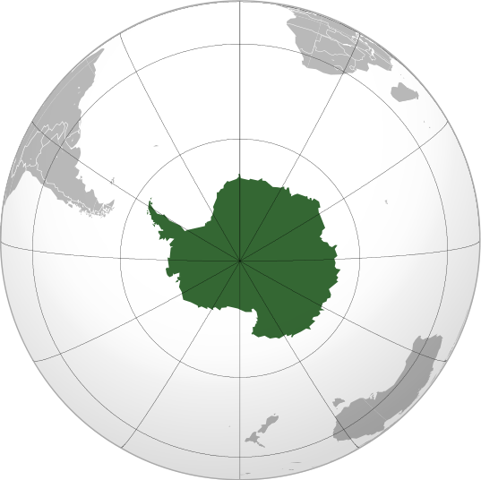
ПОЛАРНЕ ОБЛАСТИ
Арктик
Око сјеверног пола
Антарктик
Око јужног пола

Slide 3
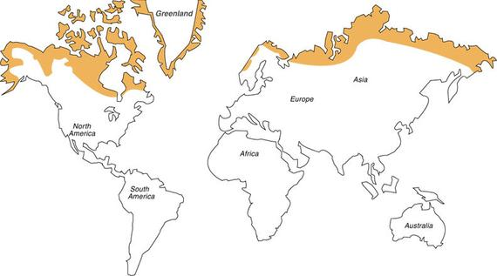
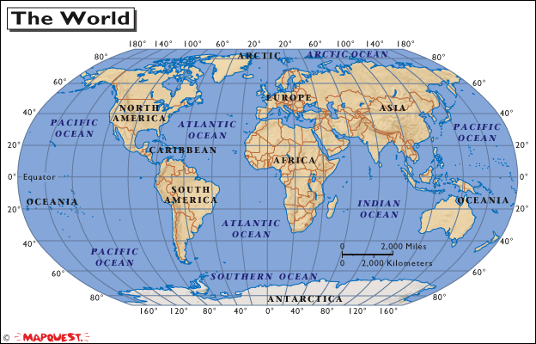
ПОЛАРНА ПОДРУЧЈА
Арктик:66⁰ сјеверно од сјеверног поларника
Антарктик: 66⁰ јужно од јужног поларника

Slide 4
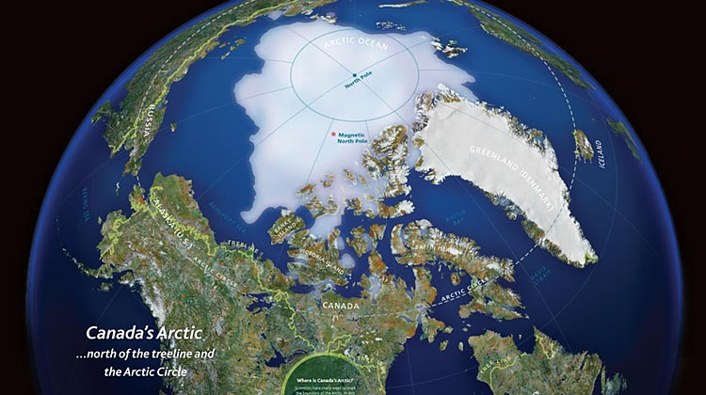
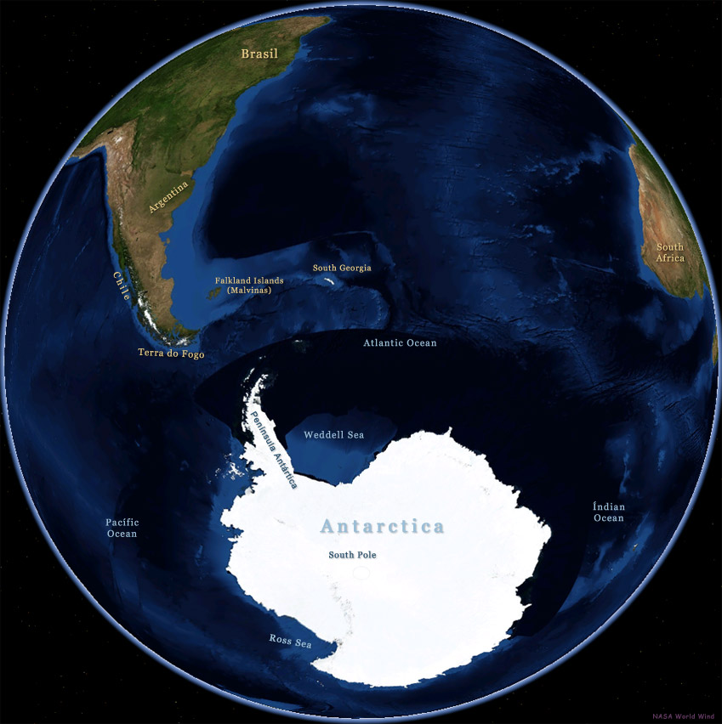
ПОЛАРНА ПОДРУЧЈА
Арктик: залеђено море окружено копном
Aнтарктик: залеђено копно окружено морем

Slide 5
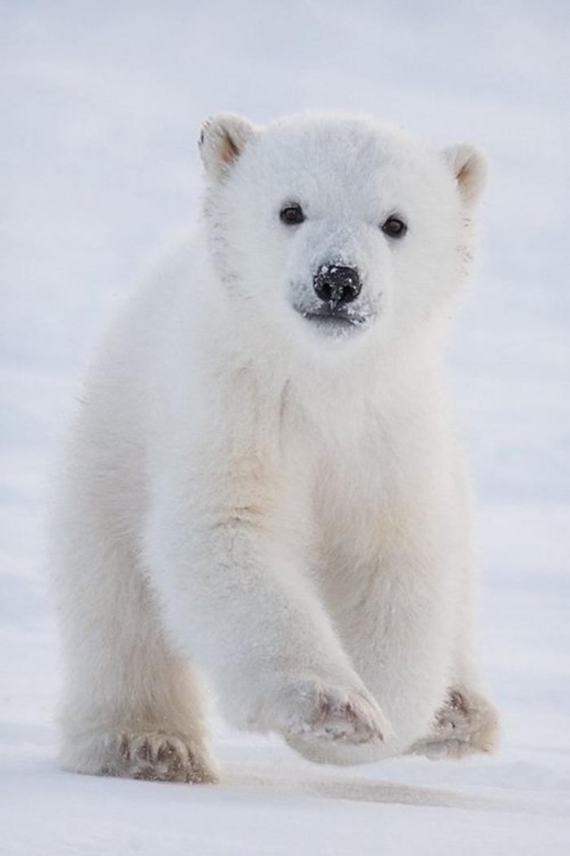
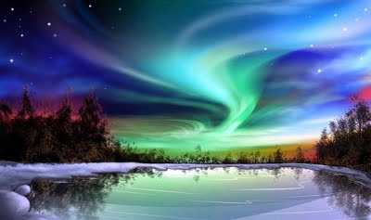
АРКТИК

Slide 6
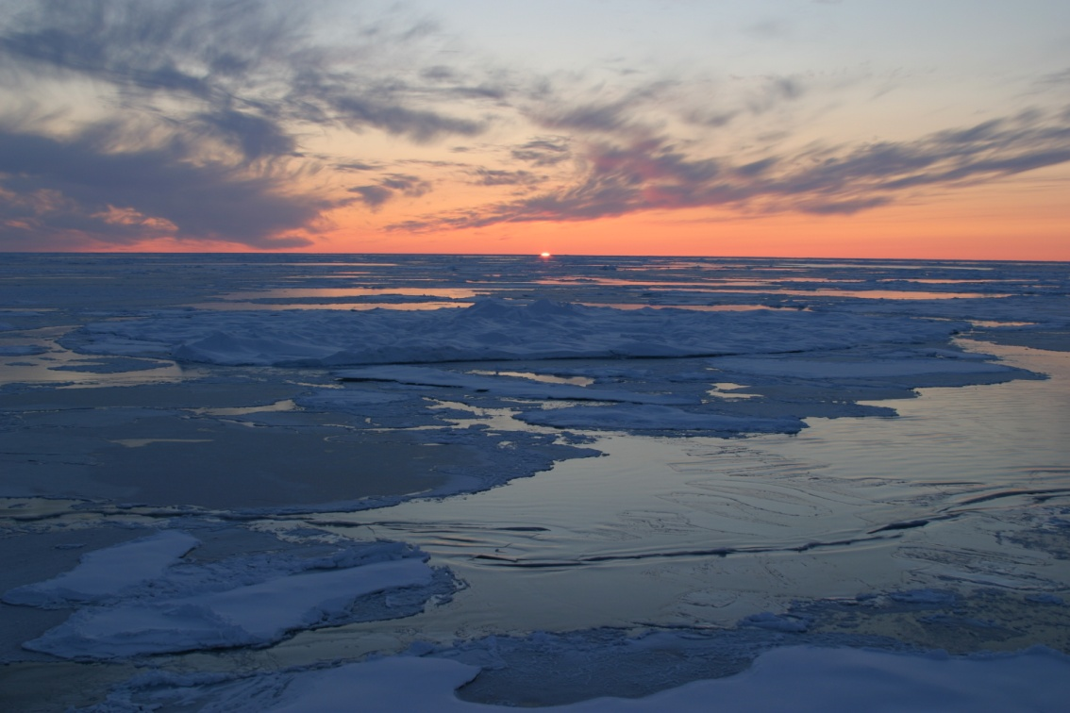
АРКТИК
Простор Сјеверног леденог океана,ивичних мора а само 30% његове површине је копно
Азија
Сјеверни ледени океан
Сјеверна Америка
Европа

Slide 7
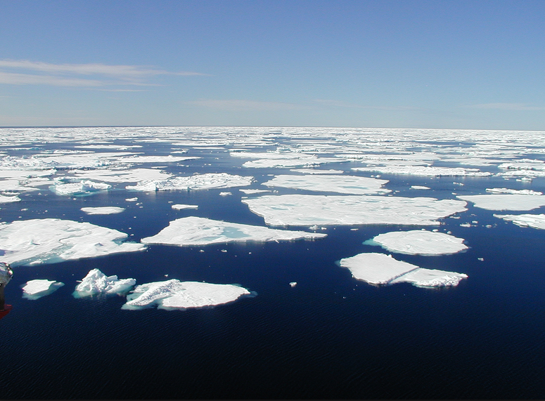
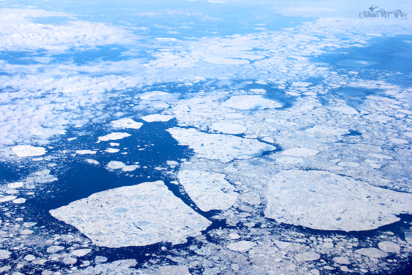
Сјеверни ледени океан
Већином залеђен
Дебљина леда око 2м.
Љети- топљење рубних дијелова леда
Настанак ледeних санти

Slide 8
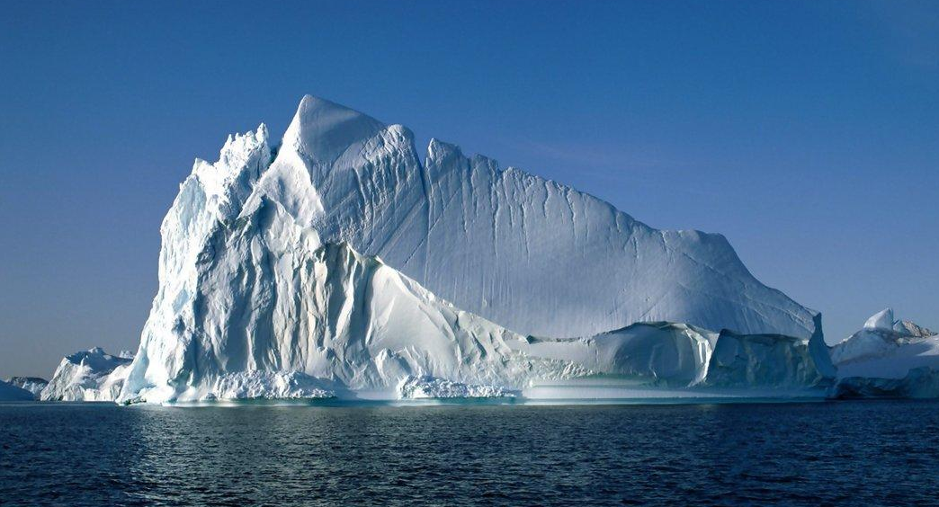
Ледени бријег и ледене санте су
огромни комади леда откинути од
приобалних ледника
Јако опасни за пловидбу!

Slide 9
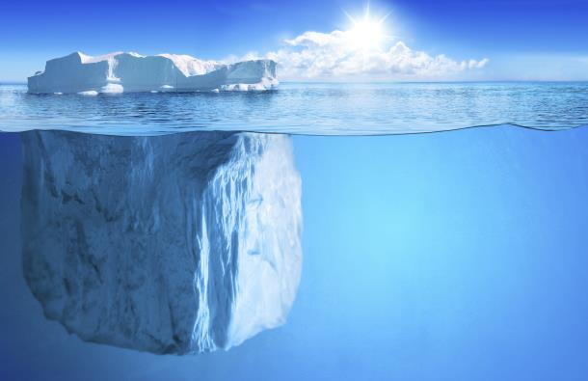
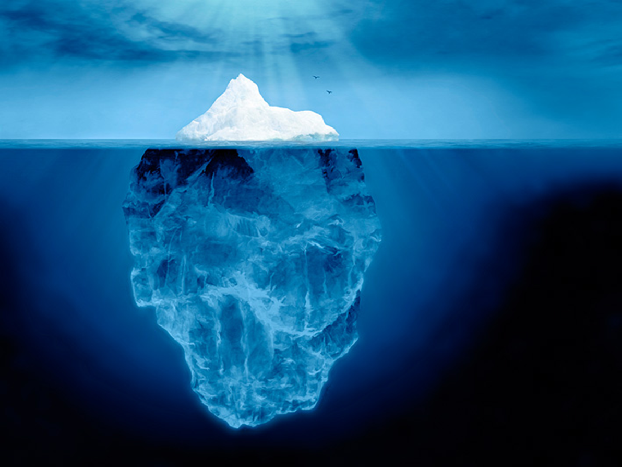
Ледени бријег
из мора им вири само мали,горњи дио!

Slide 10
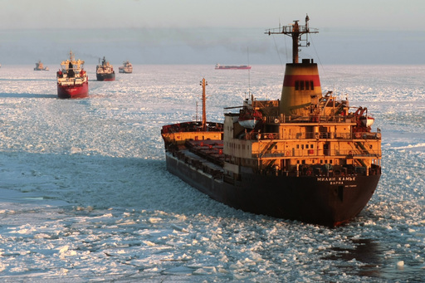
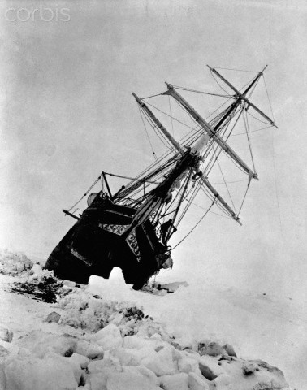
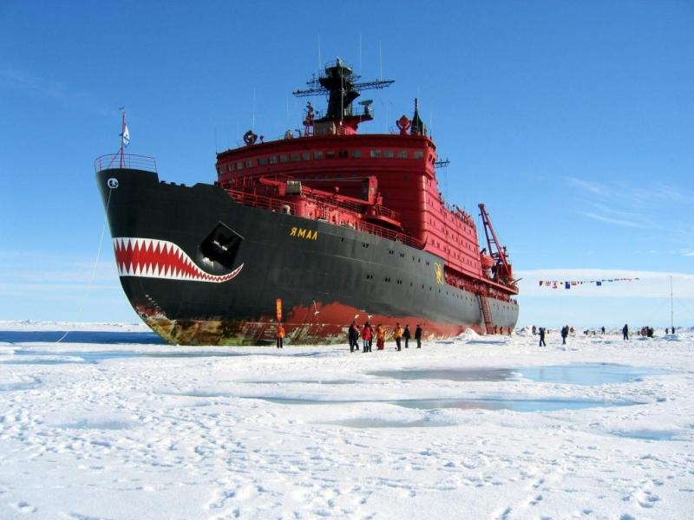
Пловидба је отежана
Ледоломци пробијају пут бродовима

Slide 11
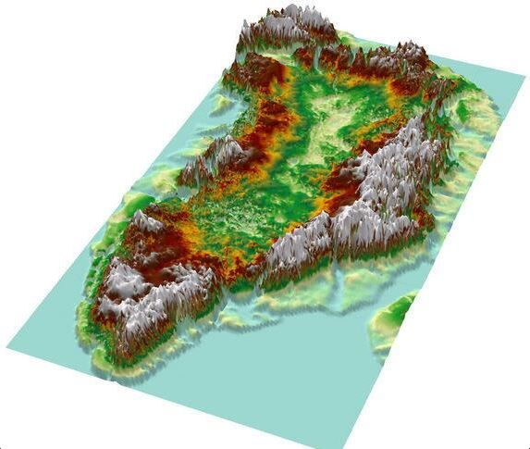
КЛИМАТСКА ОБИЉЕЖЈА
Арктик- поларна клима
Температуре око -40⁰C зими и око 0⁰C у току љета
Усредишту је ледена капа дебљине око 2000м.
2000 м леда!

Slide 12
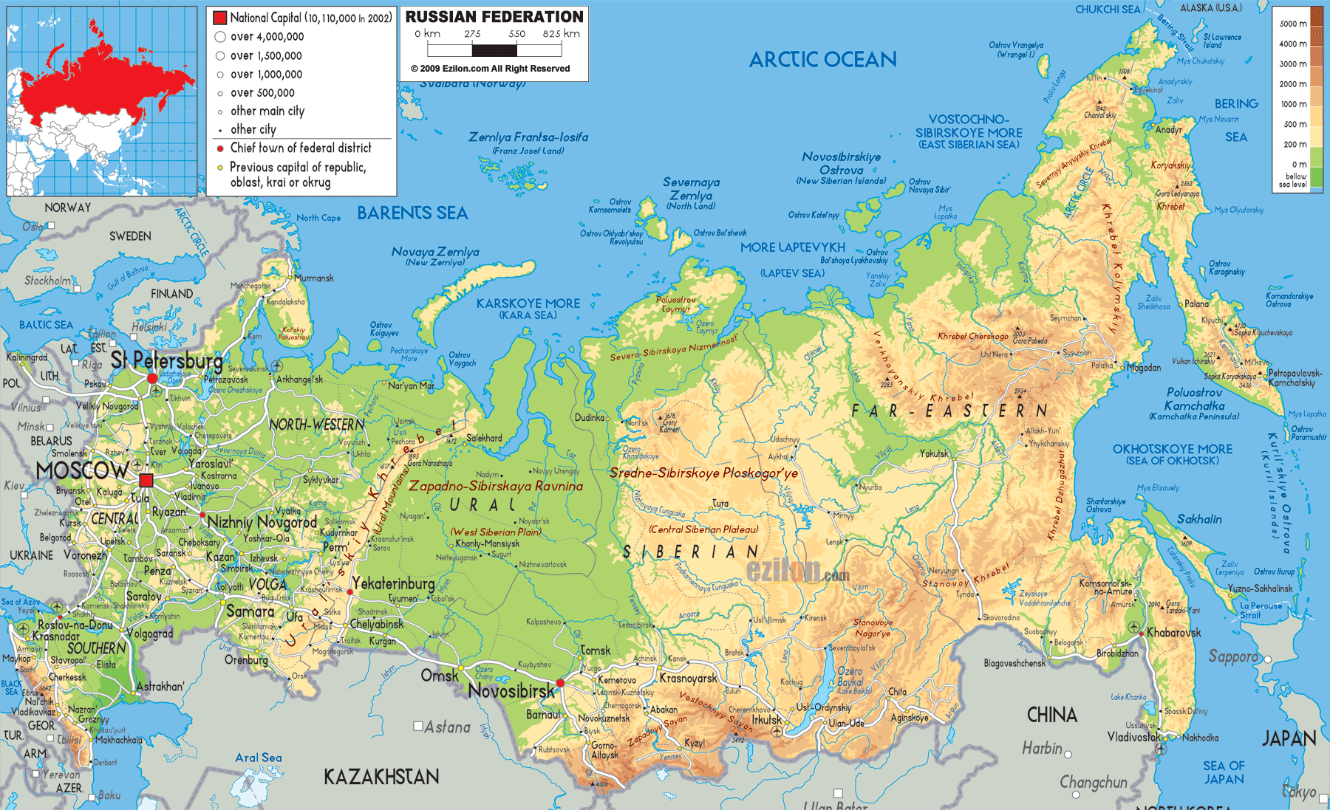
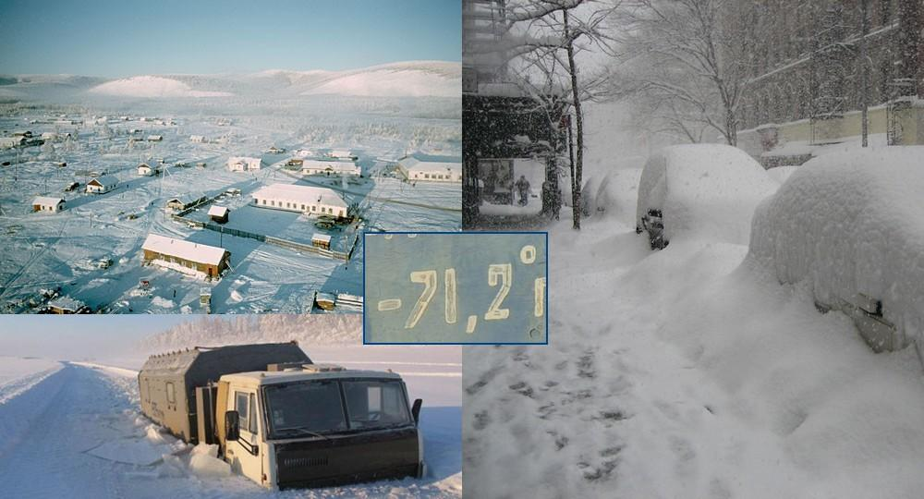
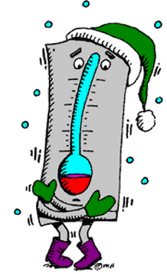
Најниже температуре:
Котлине Источносибирског горја- Ојмакон -70⁰C

Slide 13
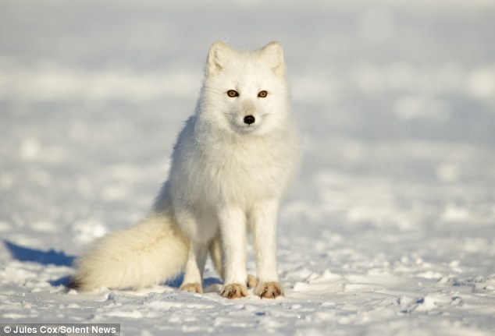
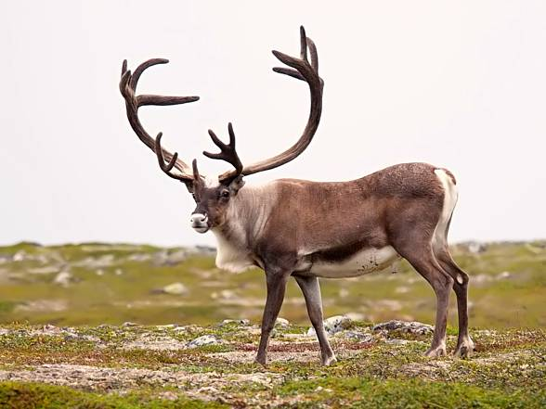
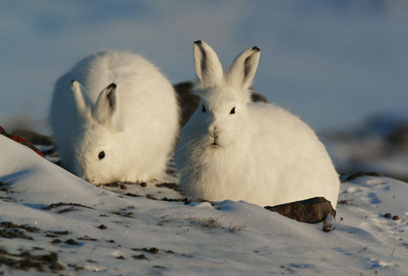
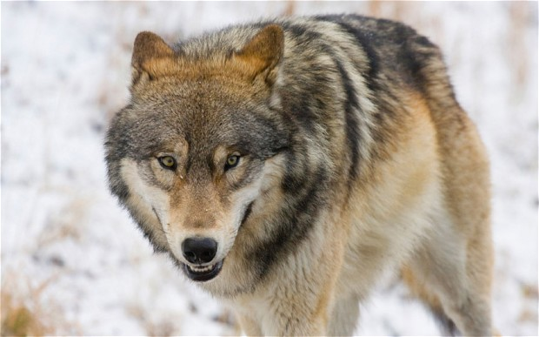
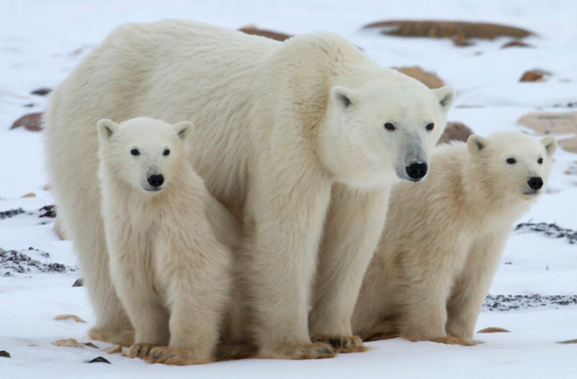
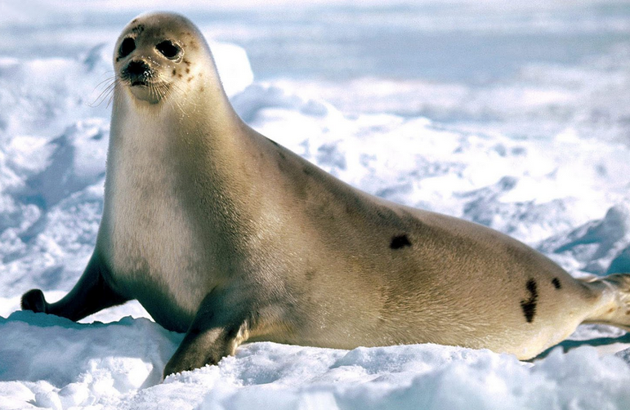
ЖИВОТИЊСКИ СВИЈЕТ
Сјеверни јелен
Поларни зец
Поларна лисица
Вук
Поларни медвјед
Туљани

Slide 14
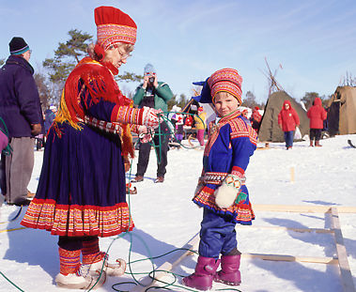
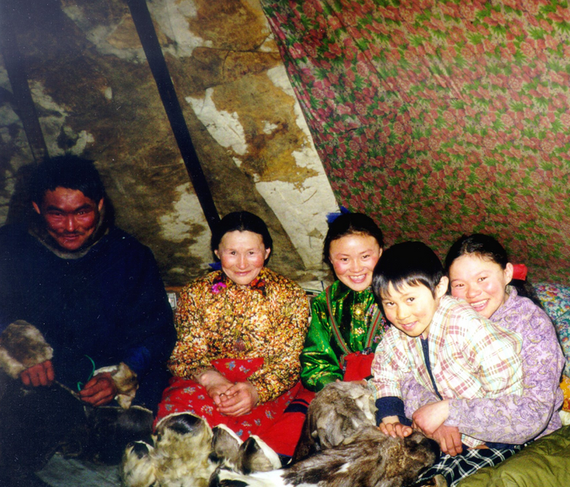
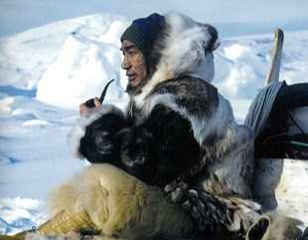
Становништво
Ријетко насељена област а насељавају је:
Лапонци(Сами), Ескими(Инуити),Чукчи и Јакути

Slide 15
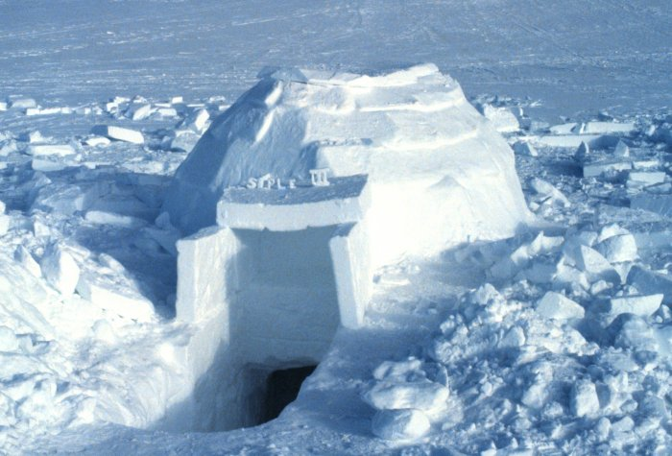
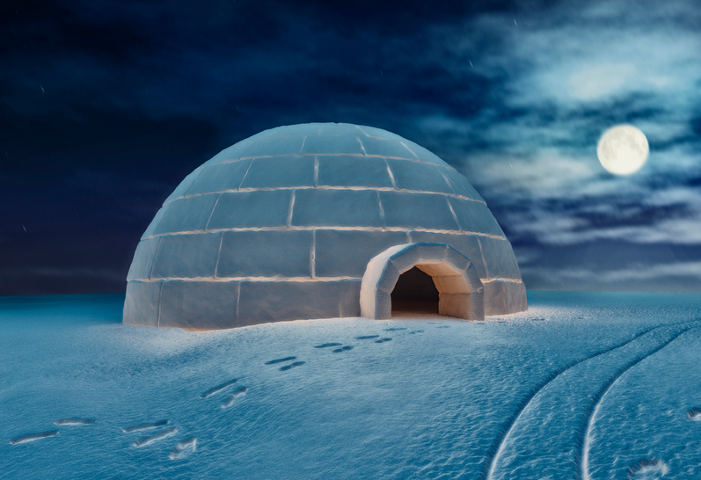
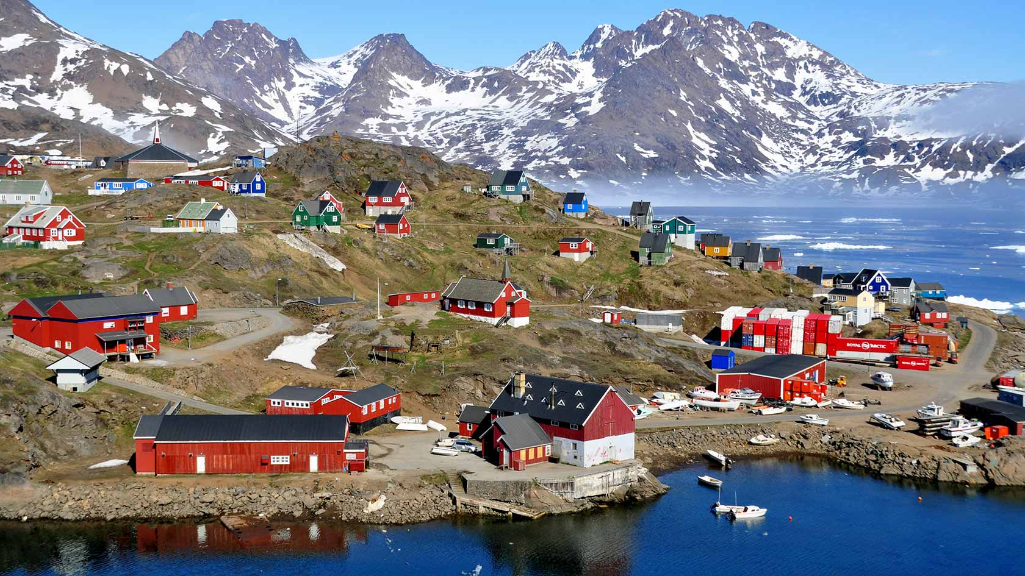
Традиционални начин живота изумире
Стална насеља се формирају са новим досељеницима

Slide 16
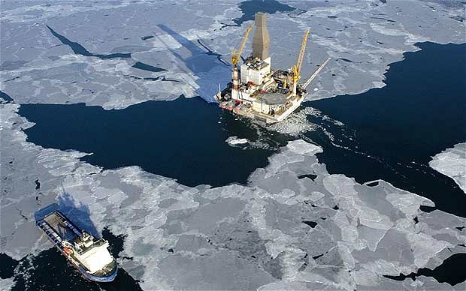
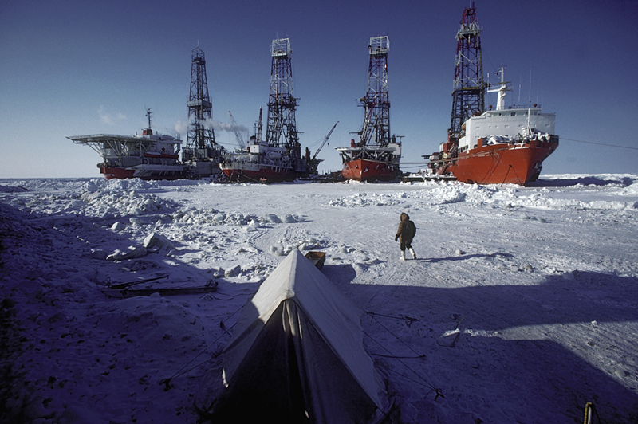
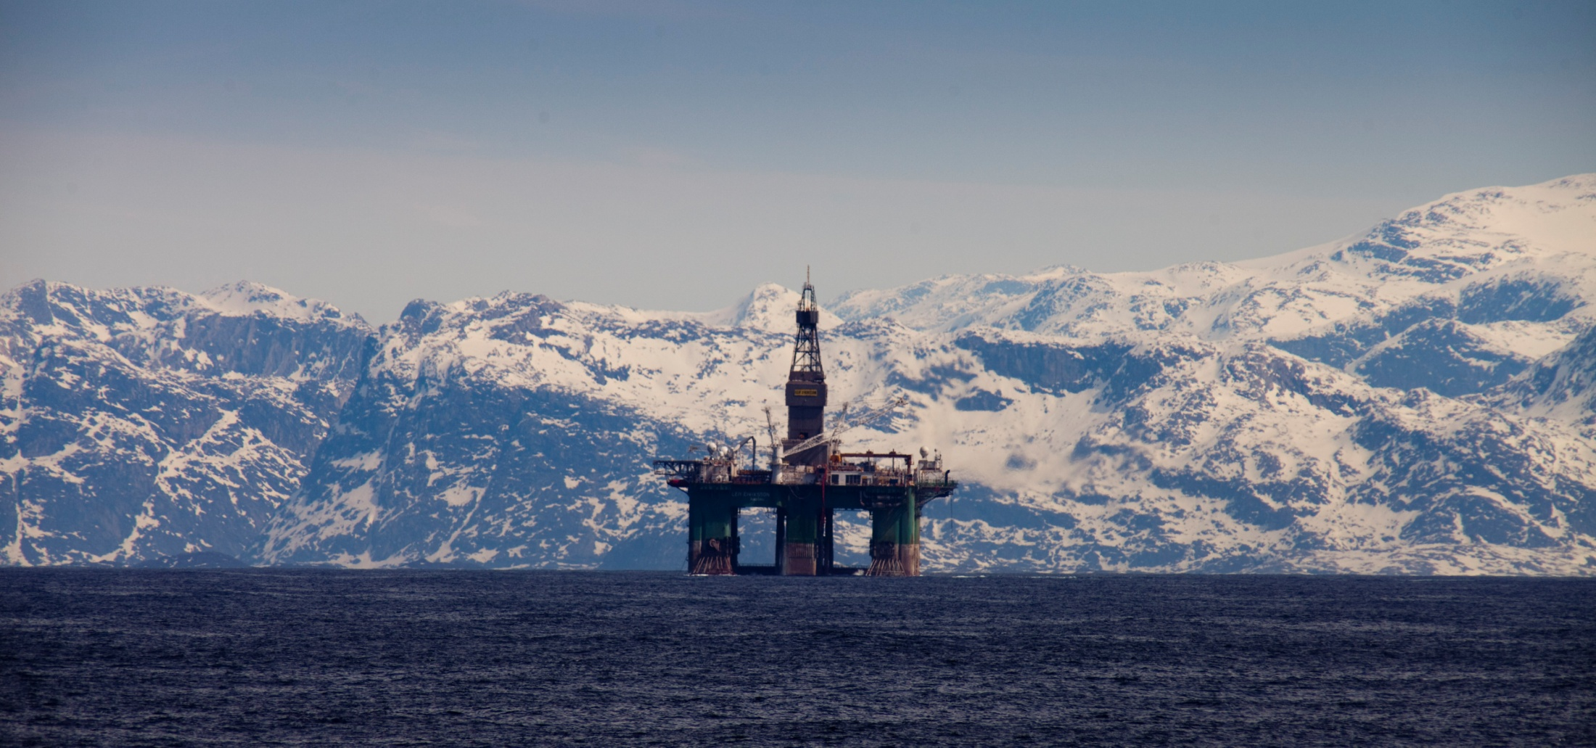
ПРИРОДНА БОГАТСТВА
Велико рудно богатство,лежишта нафте и плина ( Аљаска, сјевер Канаде,Сибир).

Slide 17
АНТАРКТИК

Slide 18
АНТАРКТИК
Најудаљенији континент
Најхладнији континент
14,2 мил. kм²
Нема сталних становника
Aфрика
Јужна Америка
Aустралија

Slide 19
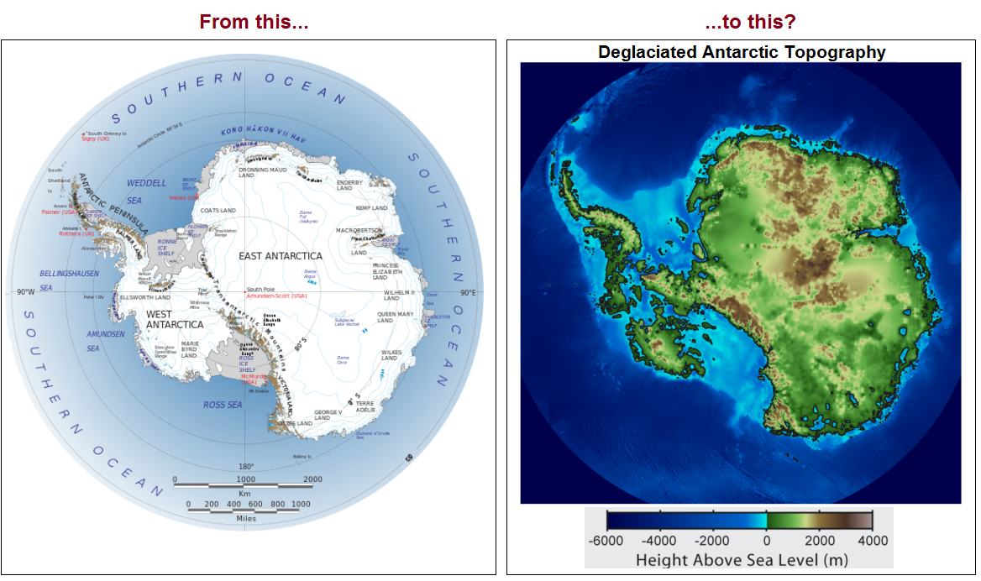
АНТАРКТИК
Готово читава површина под ледом

Slide 20
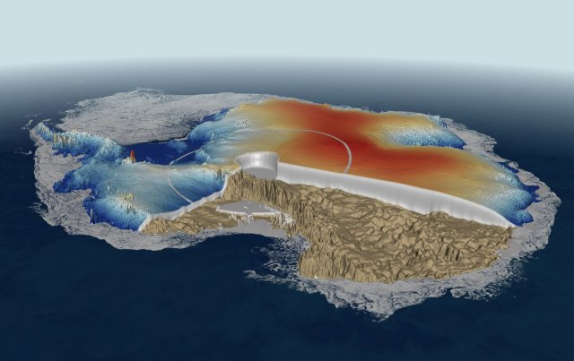
Ледени покривач је дебљине око 4000м.
Лед се креће од средине према рубним дијеловима
4 kм

Slide 21
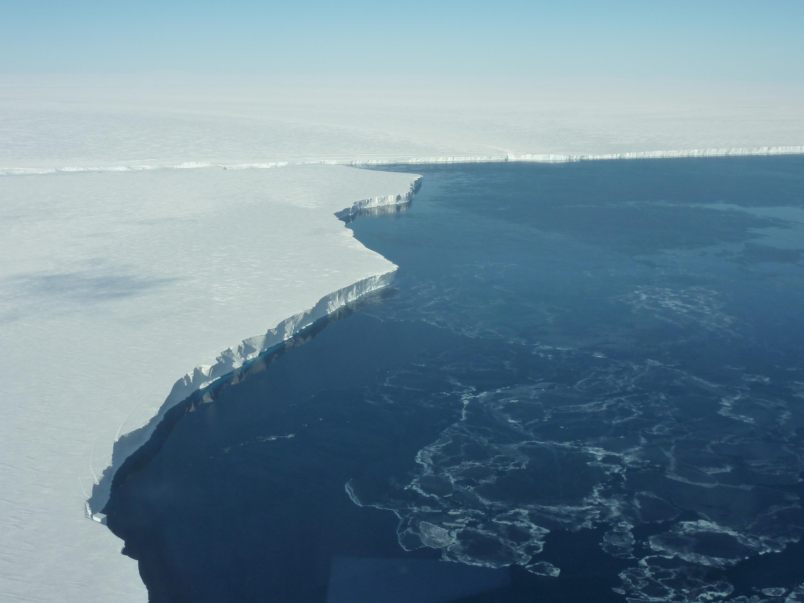
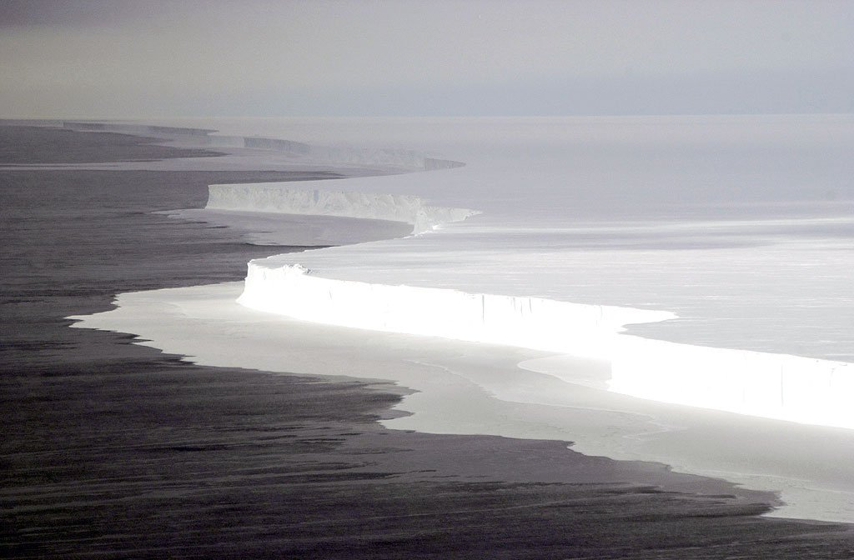
АНТАРКТИК
Најхладнији континент, температуре у току године не прелазе 0⁰C.
Брзина вјетра је често и око 300km/h, а најнижа измјерена температура је -98,6⁰C.

Slide 22
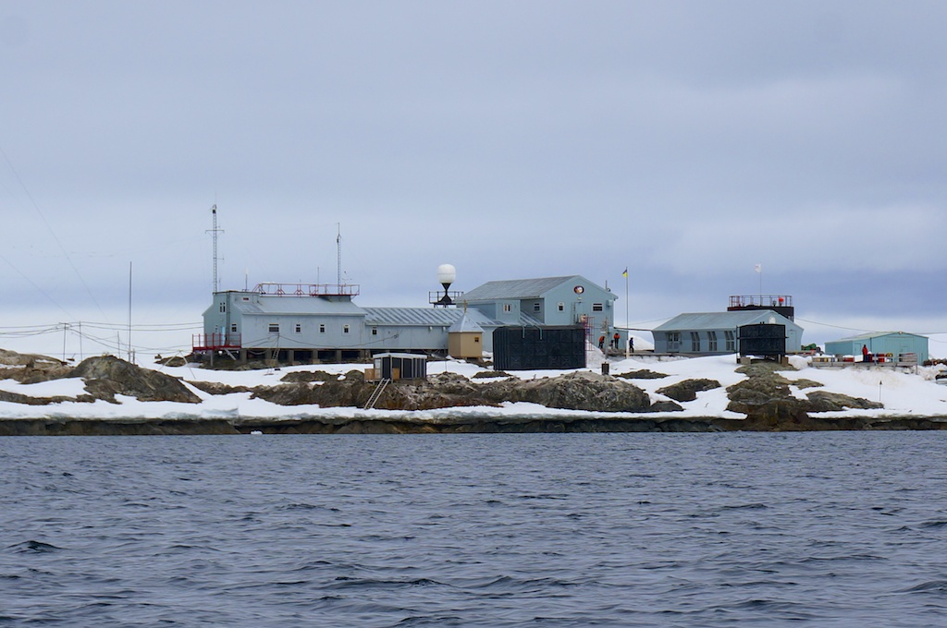
Нема сталне насељености овог простора, али се на њему налазе истраживачке станице неколико земаља.

Slide 23
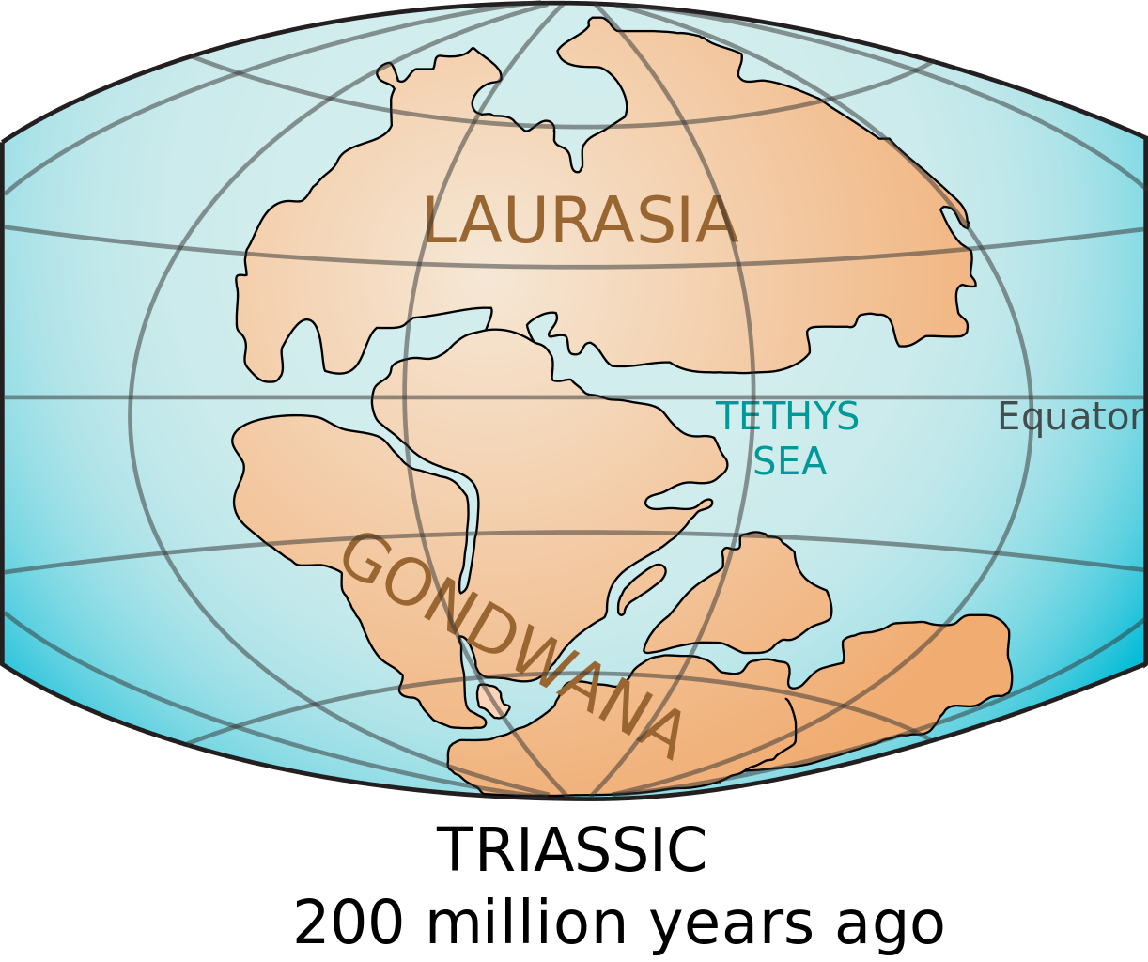
АНТАРКТИК
Дио прастарог копна Гондвана
Простор богат рудама које се не искориштавају

Slide 24
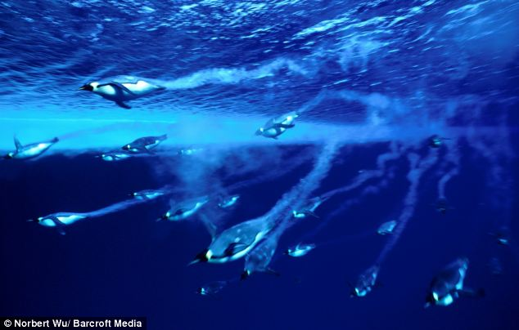
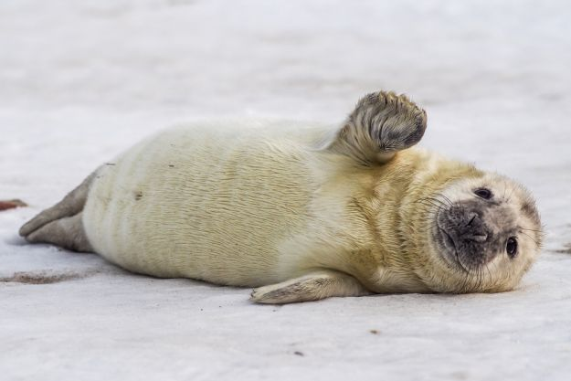
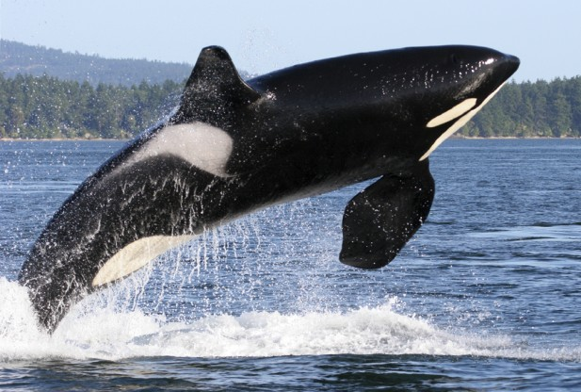
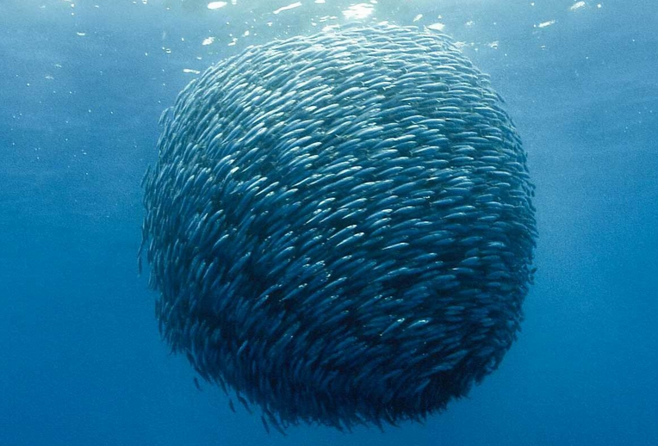
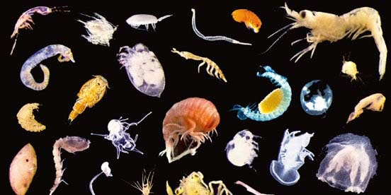
планктони
рибе
туљани
китови
пингвини
Ограничен риболов!

Slide 25
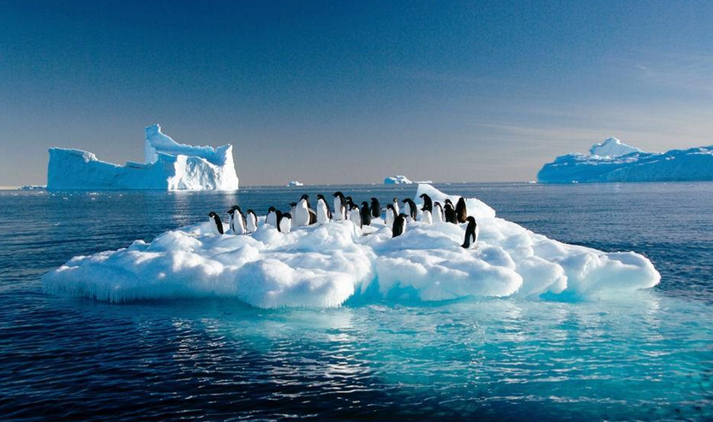
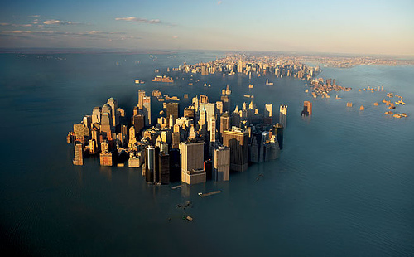
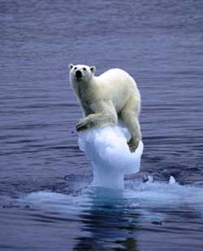
Затопљење климе условљава топљење леда.
Када би се лед са Антарктика отопио ниво Свјетског океана би нарастао за око 80 м.
Европа након дизања нивоа мора за 100м

Slide 26
Задатак за самостални рад:
ИСТРАЖИТЕ ЗАНИМЉИВОСТИ О ПОЛАРНИМ ОБЛАСТИМА АРКТИКА ИЛИ АНТАРКТИКА.

